Slide 1
Mad Chicken
Graphische Datenverarbeitung SoSe 2018
Finale Präsentation
Elif Arslan & Amina Kolasinac

Slide 2
Gliederung
Video
Verantwortungsbereiche
Anhang
Systemarchitektur
Objekte, Klassen & Abläufe
Geplanter Zeitplan vs Tatsächlicher Zeitplan
Aufgabenverteilung

Slide 3
Video
HIER KOMMT NOCH DAS VIDEO

Slide 4
Verantwortungsbereiche
Elif:
Steuerung
Kamera
Strecke
LevelManager
EggSpawner
Amina:
GameOver
SammelobjektEffekt
MainMenu
Score
Text
TimeManager
Kollision

Slide 5
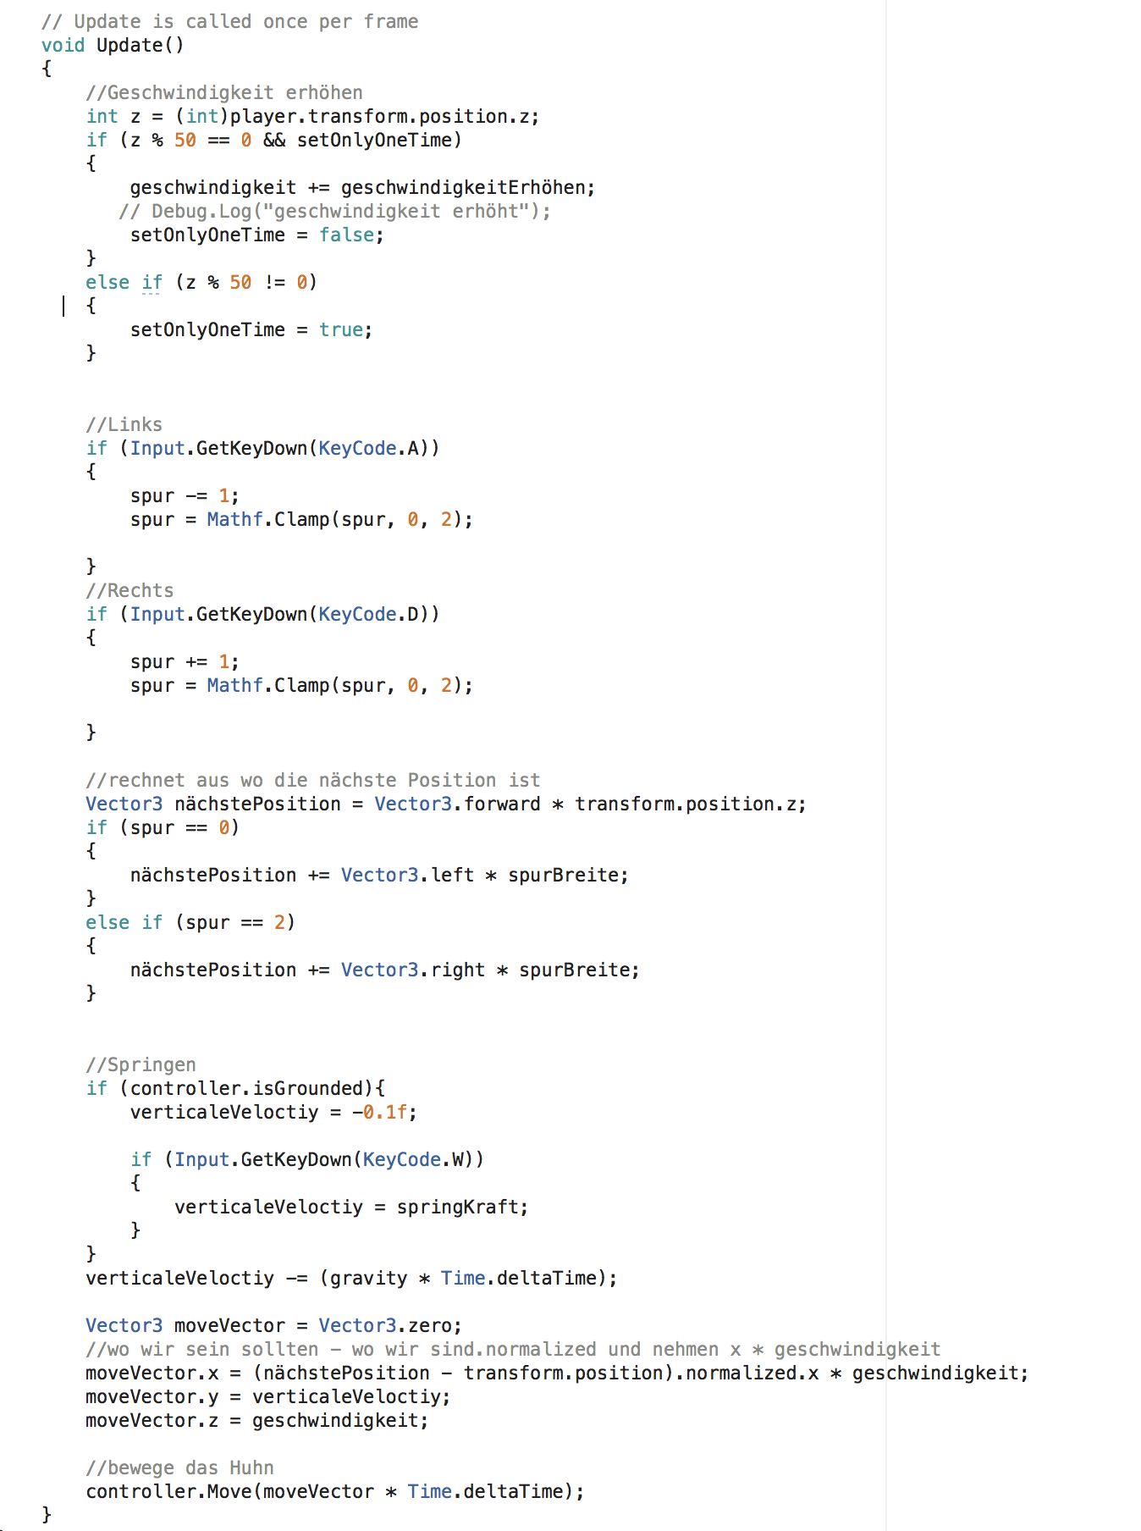
Steuerung.cs
Probleme:
Spieler darf nur in drei Spuren laufen.
Spieler muss hoch genug springen können, das er über Hindernisse kommt.

Slide 6
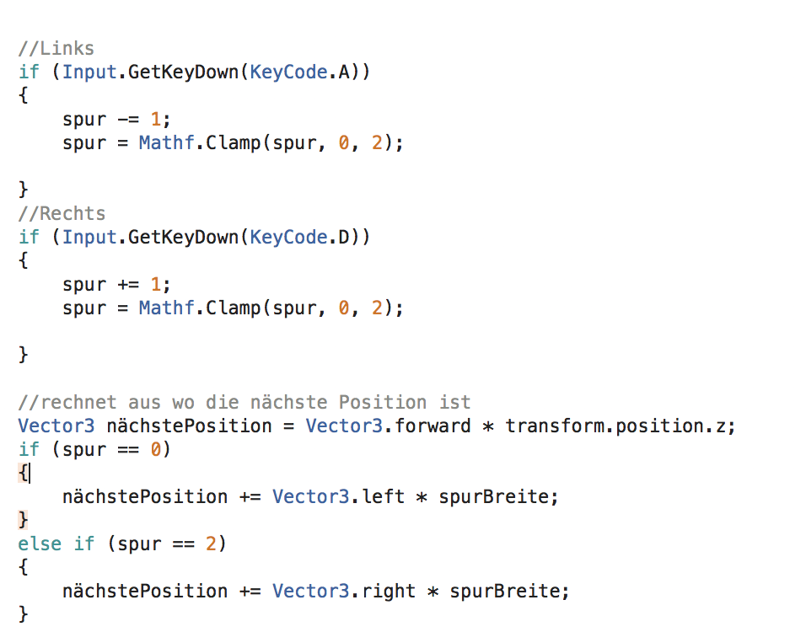
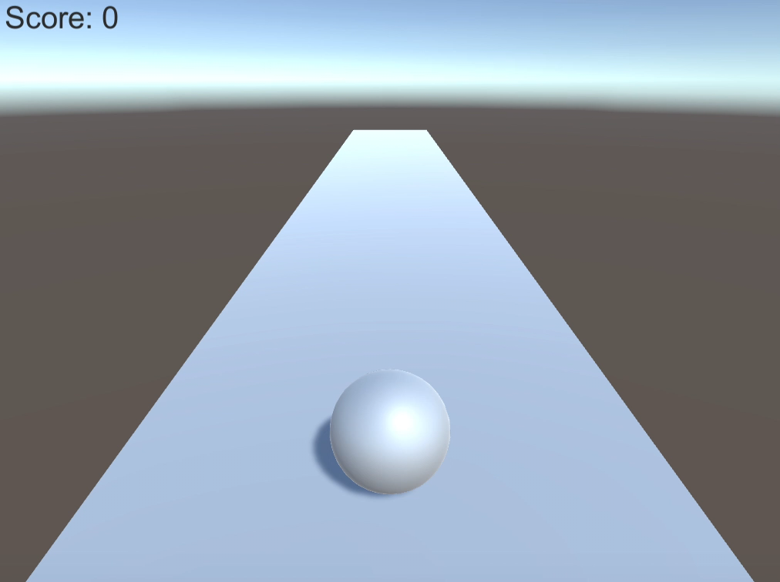
Steuerung.cs
Probleme:
Spieler darf nur in drei Spuren laufen.
Spieler muss hoch genug springen können, damit er über Hindernisse kommt. —> austesten

Slide 7
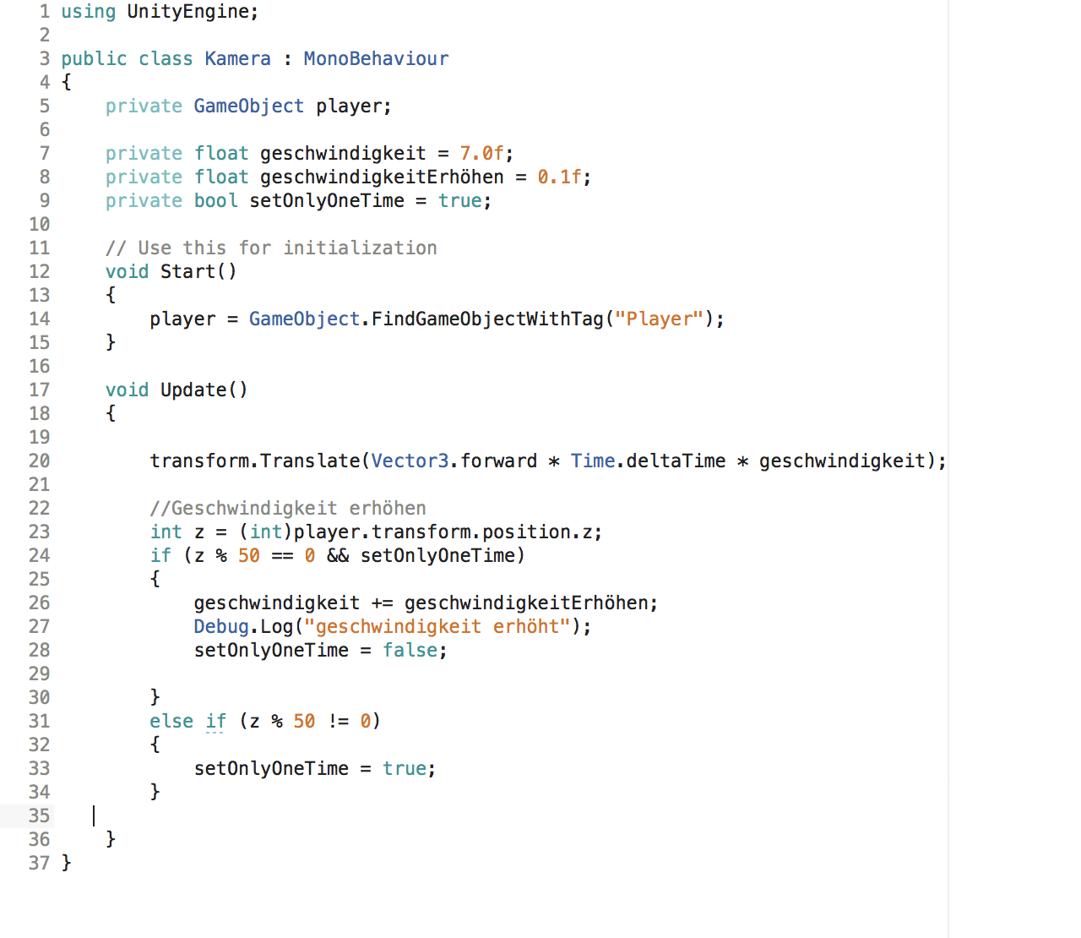
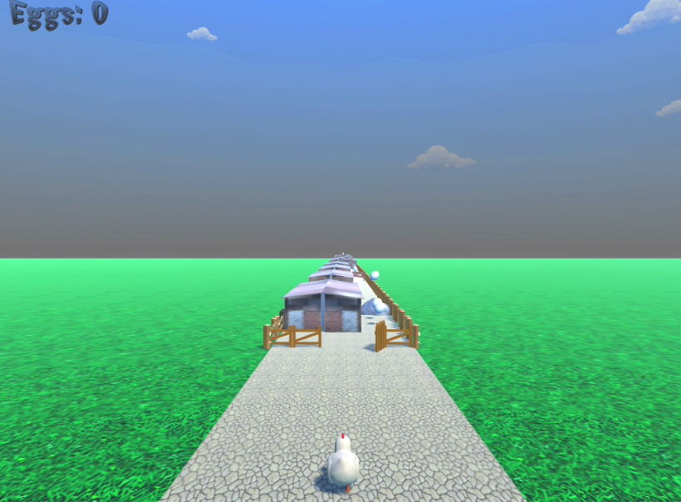
Kamera.cs
Probleme:
Kamera bewegt mit Spieler wenn man es als Child hat —> Script schreiben

Slide 8
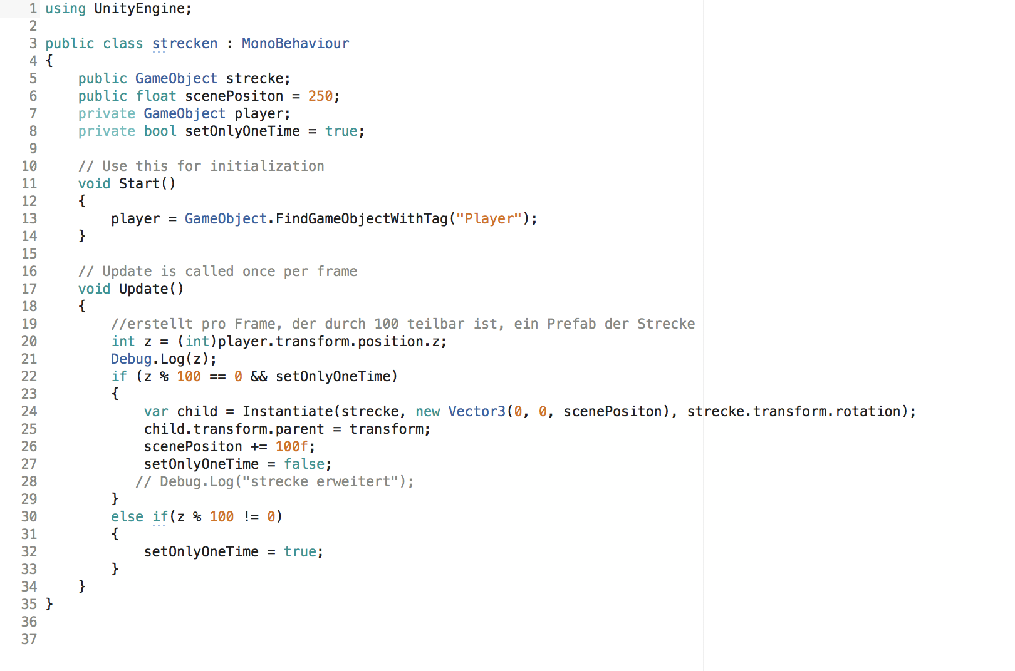
Strecke.cs
Problem:
Unity & Rechner waren überlastet
Oder aber nur bestimmte Anzahl wurde ge-instantiatet

Slide 9
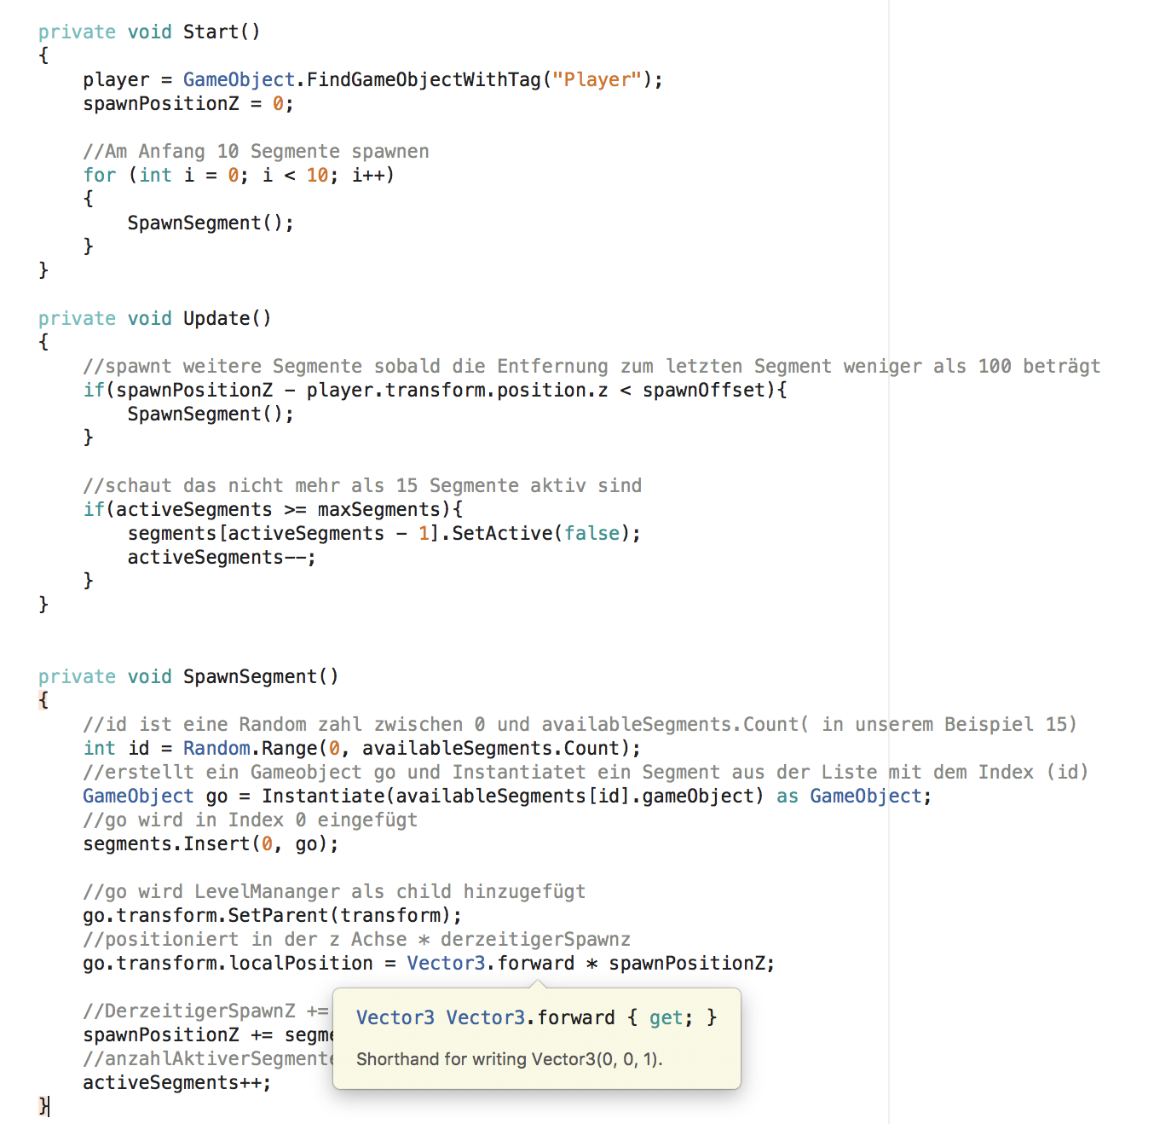
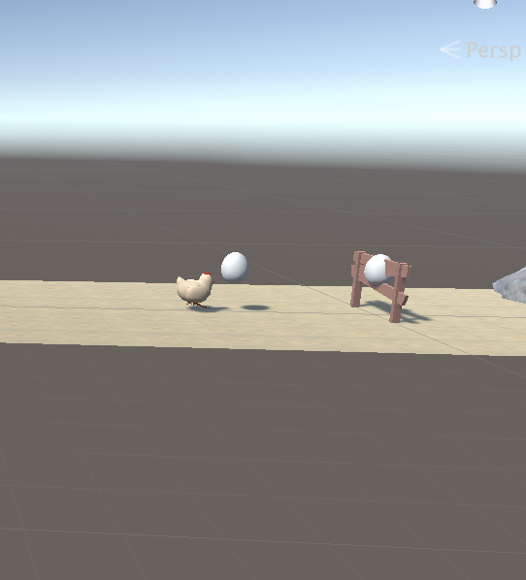
LevelManager.cs
Problem:
Zuerst wurde komplett falscher Ansatz verfolgt & Hindernisse wurden aufeinander gespawnt

Slide 10
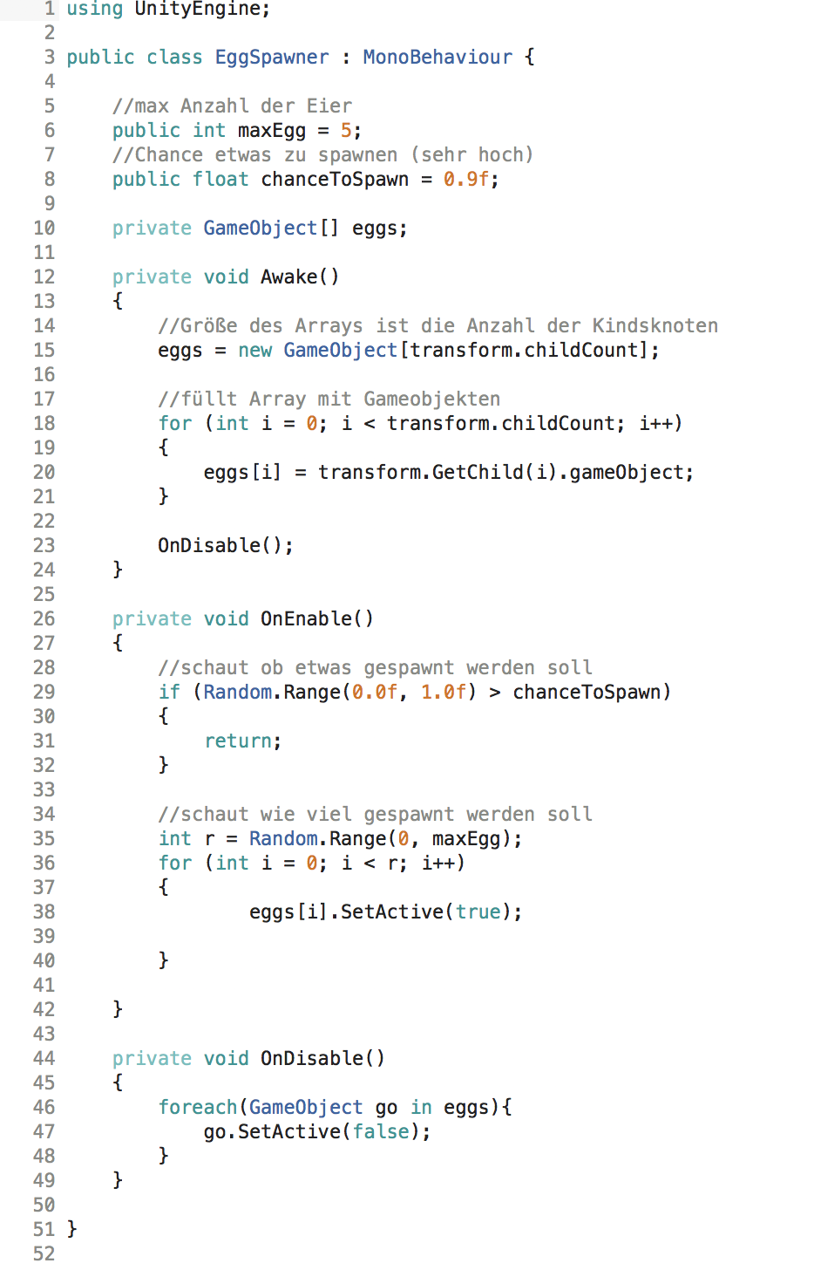
EggSpawner.cs
Problem:
Eier wurden so gespawnt, dass sie auf Hindernissen waren und somit nicht eingesammelt werden konnten

Slide 11
Anhang

Slide 12
Systemarchitektur

Slide 13
Objekte

Slide 14
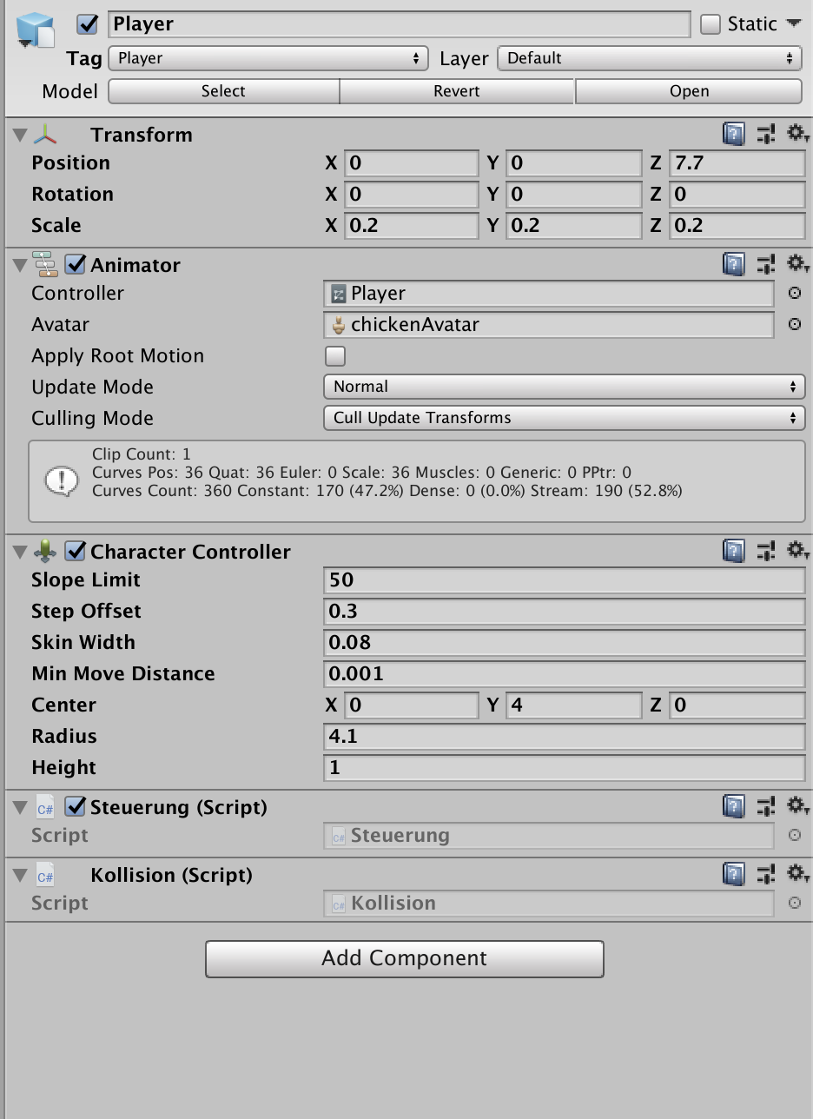
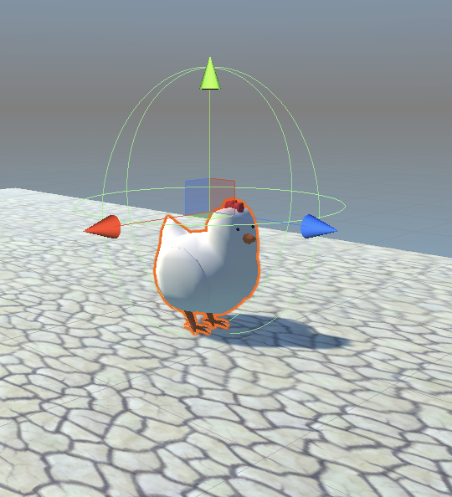
Systemarchitektur - Objekte
Player - Chicken
Player ist aus dem Internet: https://www.blendswap.com/blends/view/76321, Lizenz ist auf Github

Slide 15
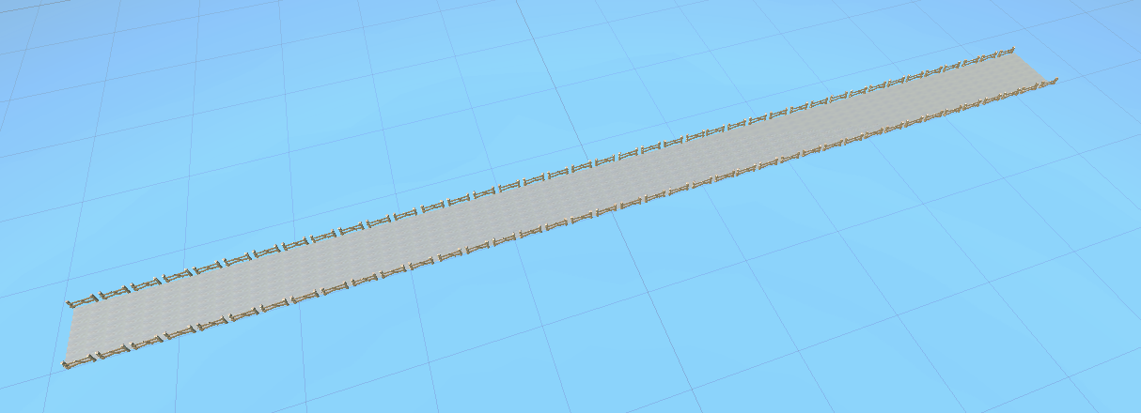
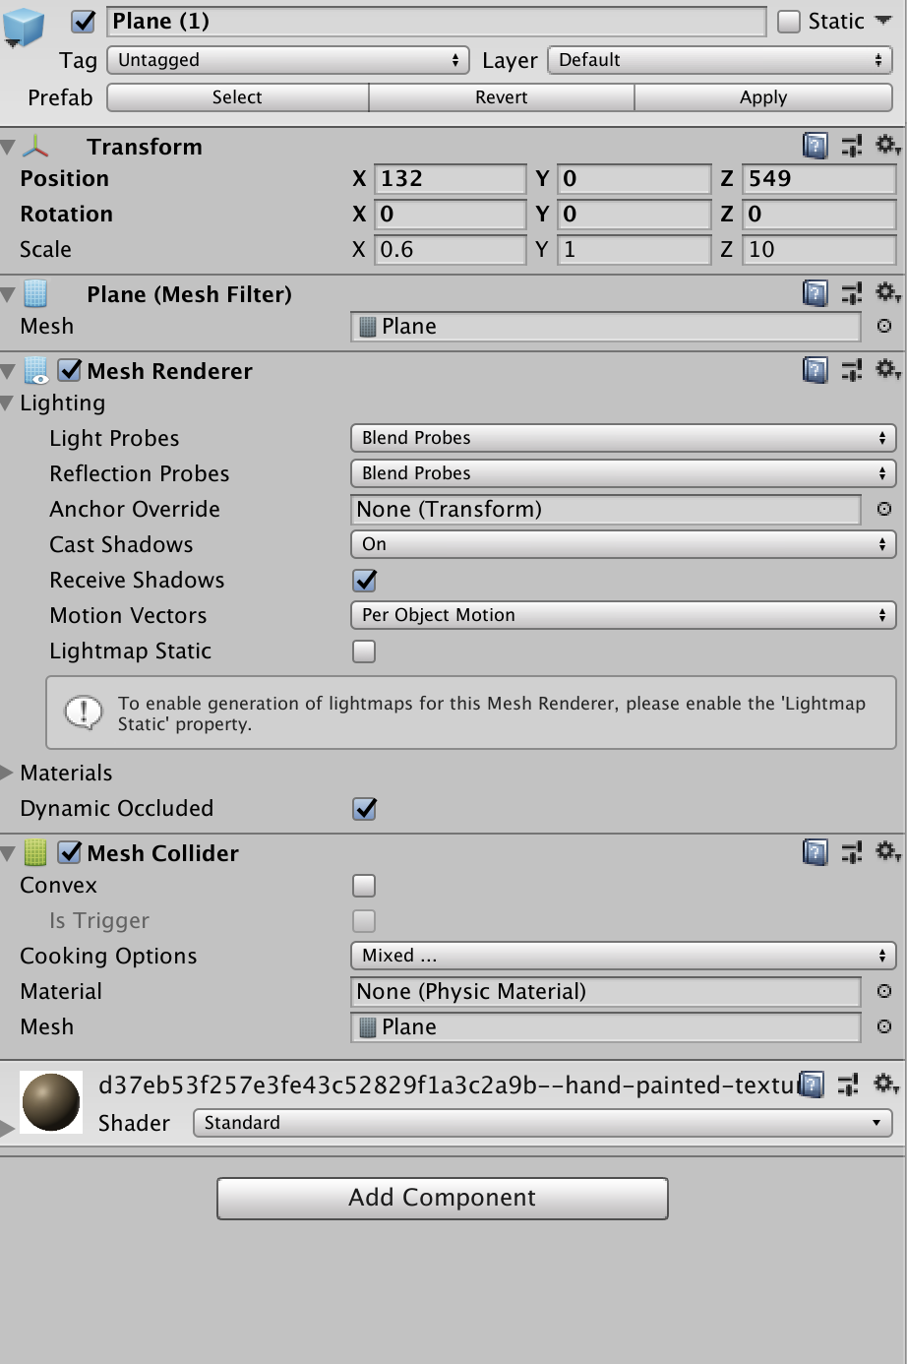
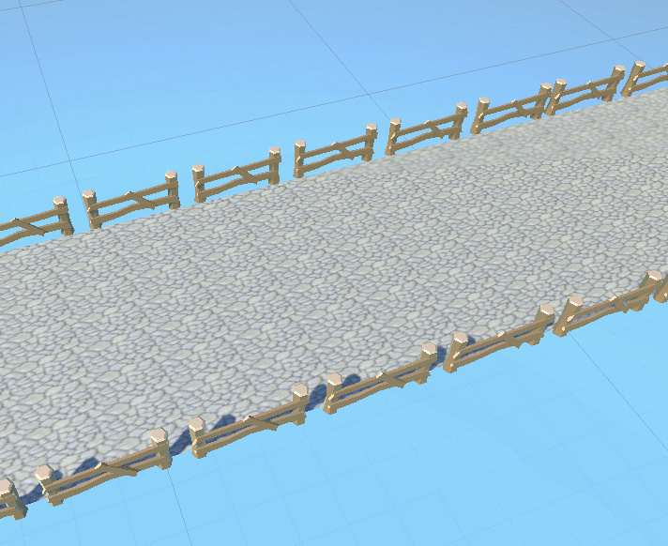
Systemarchitektur - Objekte
Plane - Strecke
Zäune sind aus dem AssetStore: https://assetstore.unity.com/packages/3d/environments/landscapes/low-poly-nature-pack-52670
FloorMaterial ist aus dem Internet: https://i.pinimg.com/736x/d3/7e/b5/d37eb53f257e3fe43c52829f1a3c2a9b--hand-painted-textures-d-texture.jpg

Slide 16
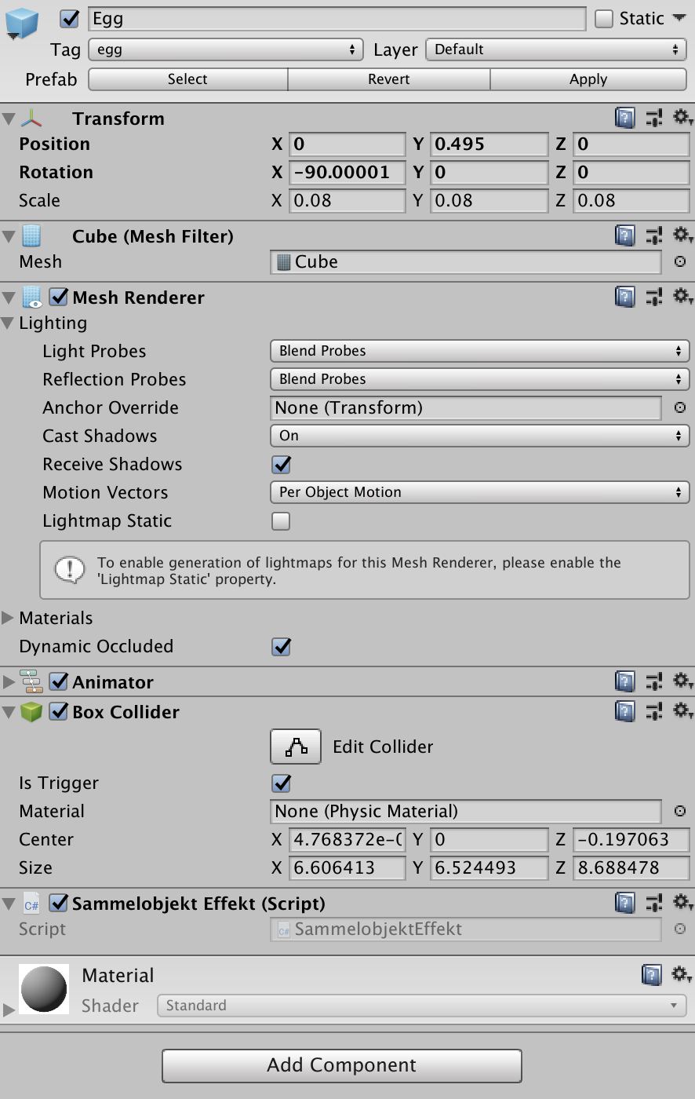
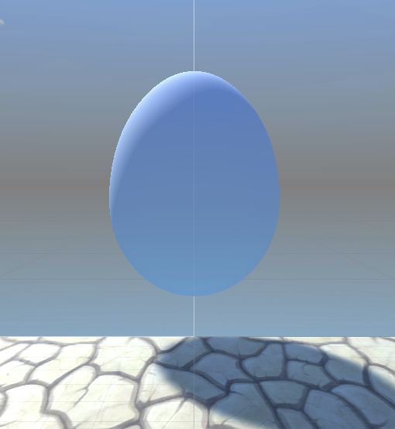
Systemarchitektur - Objekte
Sammelobjekt - Ei
Ei ist aus dem Internet: https://www.blendswap.com/blends/view/80990

Slide 17
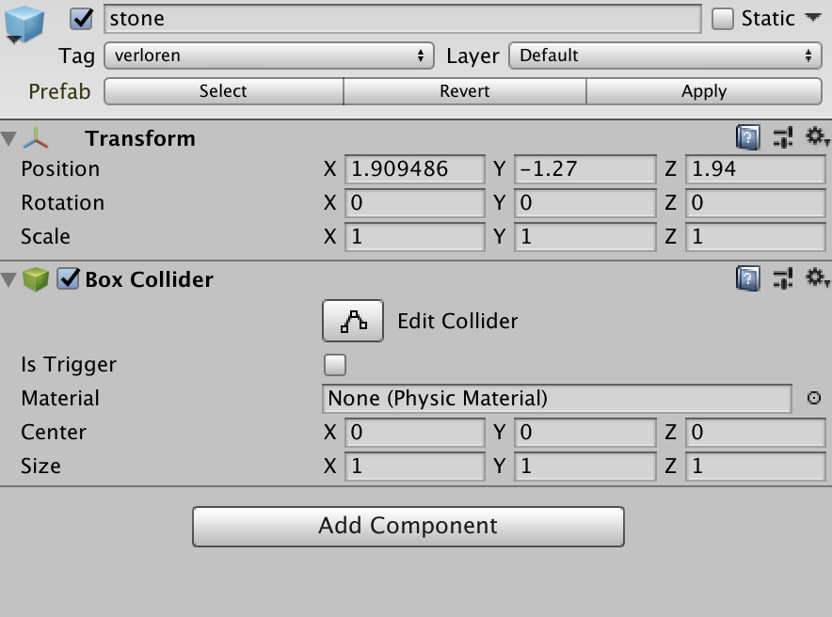
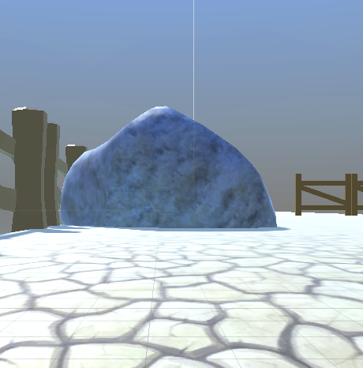
Systemarchitektur - Objekte
Hindernis - Stein
Stein ist aus dem Internet: http://www.blendswap.com/blends/view/70925

Slide 18
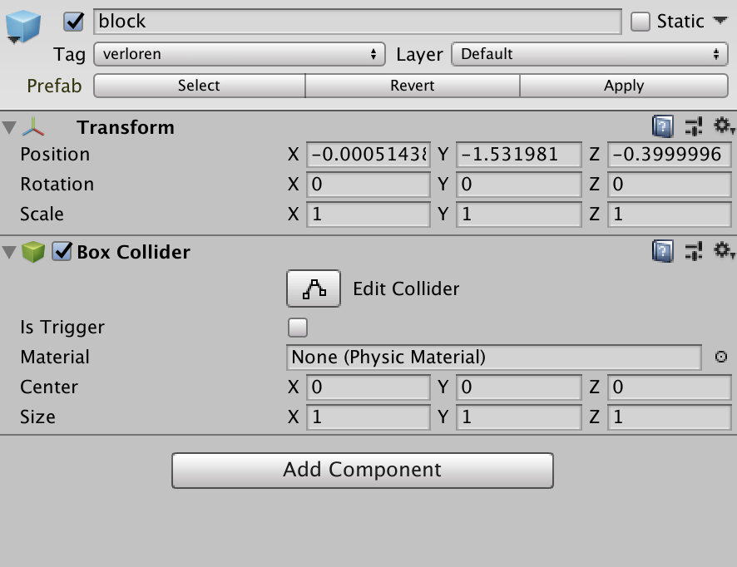
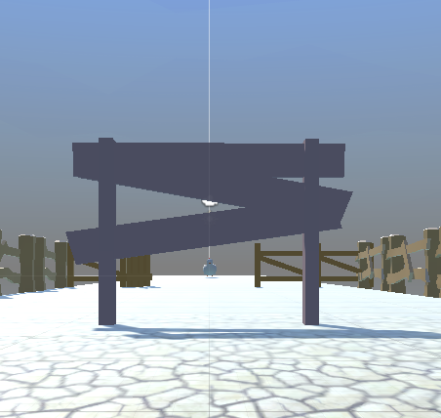
Systemarchitektur - Objekte
Hindernis - Zaun
Block ist aus dem Internet: https://3dlancer.net/en/3dmodel-3d-wooden-fence-game-asset---low-poly-24805

Slide 19
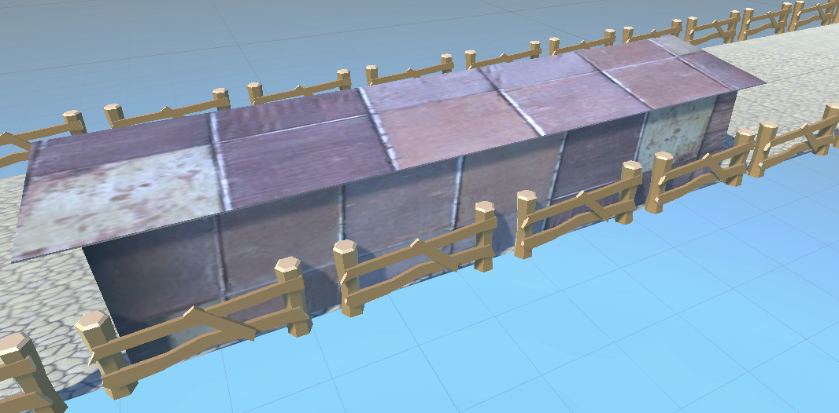
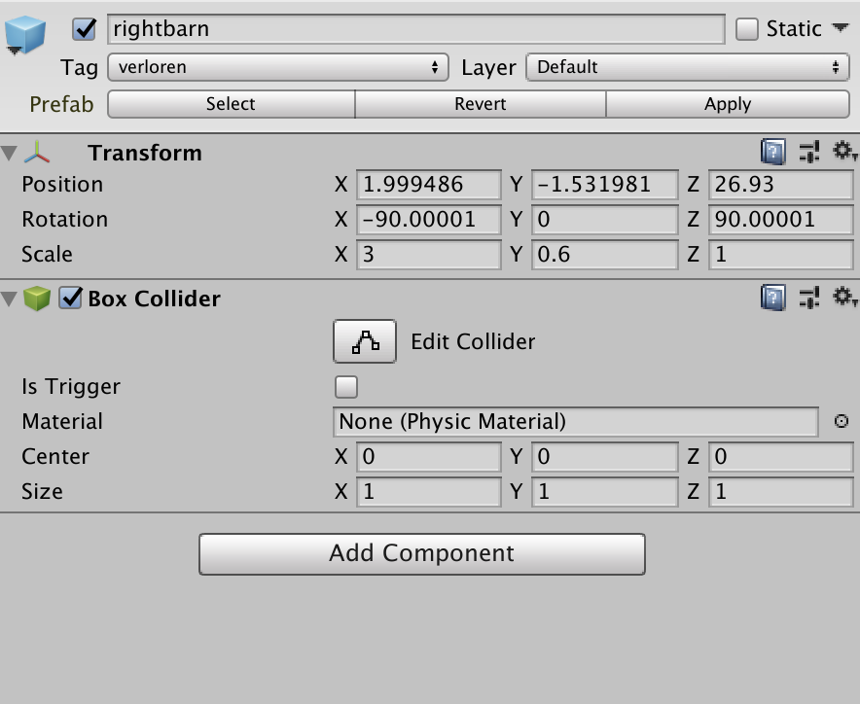
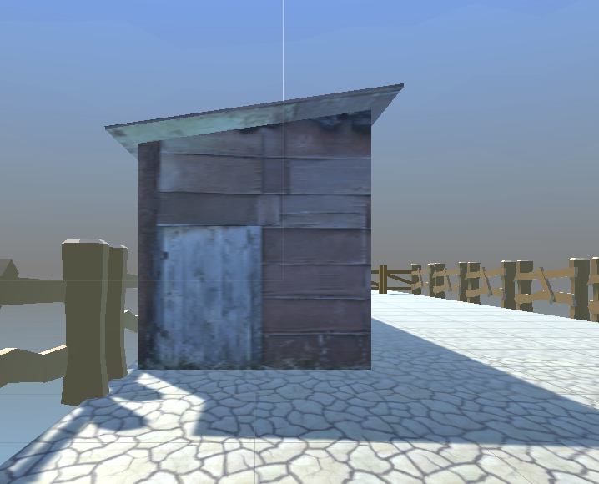
Systemarchitektur - Objekte
Hindernis - Scheune
Scheune ist aus dem Internet - https://i.pinimg.com/736x/d3/7e/b5/d37eb53f257e3fe43c52829f1a3c2a9b--hand-painted-textures-d-texture.jpg

Slide 20
Klassen

Slide 21
Systemarchitektur - Klassen
Steuerung.cs

Slide 22
Systemarchitektur - Klassen
Kamera.cs

Slide 23
Systemarchitektur - Klassen
strecken.cs

Slide 24
Systemarchitektur - Klassen
LevelManager.cs

Slide 25
Systemarchitektur - Klassen
EggSpawner.cs

Slide 26
Abläufe

Slide 27
Systemarchitektur - Abläufe
Spiel wird gestartet (Player und Anfangsstrecke ist bereits erzeugt) ➔ Hindernisse und Eier werden erzeugt. ➔ Alle 100m wird die Strecke erweitert und mehr Hindernisse und Eier hinzugefügt ➔ sobald gegen ein Hindernis gelaufen wird ist das Spiel um

Slide 28
Geplanter Zeitplan vs Tatsächlicher Zeitplan

Slide 29

Geplanter Zeitplan
Woche | Elif | Amina
25.06. - 02.07.2018 | Steuerung | Grobe Erstellung einer Strecke
02.07. - 09.07.2018 | Grobe Erstellung der Objekte | Kollision
09.07. - 30.07.2018 | Pause aufgrund von Prüfungen | Pause aufgrund von Prüfungen
30.07. - 06.08.2018 | Eventuell Fertigstellung der Steuerung Erstellung von Sammelobjekten | Eventuell Fertigstellung der Kollision Grobe Erstellung der Play Button & Funktion
06.08. - 13.08.2018 | Kamerapositionierung & -fahrt | Game Over Anzeige bei Kollisionen
13.08. - 20.08.2018 | Score-Erstellung | Fertigstellung der Play und Game Over Anzeige
20.08. - 27.08.2018 | Eventuelle Überarbeitung | Eventuelle Überarbeitung
27.08. - 03.09.2018 | Pause | Pause
03.09. - 10.09.2018 | Modellieren und Platzieren von Objekten | Modellieren und Platzieren von Objekten
10.09. - 17.09.2018 | Feinschliff der Welt | Feinschliff der Welt
17.09. - 23.09.2018 | Erstellung der Abschlusspräsentation | Erstellung der Abschlusspräsentation

Slide 30
Tatsächlicher Zeitplan
Woche | Elif | Amina
24.07. - 30.07.2018 | Steuerung & Grobe Erstellung der Objekte | Grobe Erstellung einer Strecke & Kollisionen
30.07. - 06.08.2018 | Kleine extras & 3D Objekte raussuchen
06.08. - 13.08.2018 | Steuerung überarbeitet + Kamera
13.08. - 20.08.2018 | Kamera überarbeitet + EggSpawner & LevelManager + Strecke Instantiate
20.08. - 27.08.2018 | LevelManager überarbeitet + Feinarbeiten | Feinarbeiten
Haben früher abgeben müssen, deswegen wurde der Zeitplan so gut wie gar nicht eingehalten

Slide 31
Aufgabenverteilung mit Stundenangabe
Elif: Gesamt: ca. 53h
Steuerung - 10h
Kamera - 3h
Strecke - 7h
LevelManager - min. 24h (da erster Ansatz nicht geklappt hat)
EggSpawner - 9h
Amina:
GameOver
SammelobjektEffekt
MainMenu
Score
Text
TimeManager
Kollision

